Slide 1
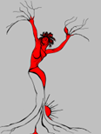
Il TATUAGGIO SACRO Iniziazione, investizione comunitaria, identità personale: culture egualitarie, controculture, culture altre.
Michela Zucca
Servizi Culturali

Slide 2
I tatuaggi hanno una storia antichissima. Si può dire che le prime testimonianze artistiche sulla figura umana raccontino che fin dalla notte dei tempi incisioni, scarificazioni e segni della pelle siano stati praticati in ogni parte del mondo, Europa inclusa. Una cosa è certa: sono stati legato alla sfera del sacro, e soprattutto, al culto alla Dea Madre. Statuette delle cultura Tyrpillian- Cucuteni dimostrano che le donne legate al sacerdozio si praticavano segni sulla pelle, probabilmente scarificazioni, dovute anche al fatto che fino almeno 50.000 anni fa l’umanità era di razza negroide, e il tatuaggio con l’inchiostro non era praticabile. Sembra che fossero principalmente le donne a tatuarsi; ma non si può affermare con certezza la differenziazione di genere in quanto gran parte delle sculture sono di sesso femminile: quindi non si può escludere una pratica maschile.
Michela Zucca
Servizi Culturali

Slide 3
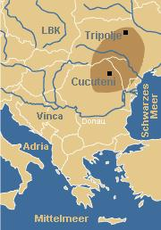
La cultura di Cucuteni Tyrpillian si espande a partire dall’attuale Romania. E’ una cultura urbana, con città anche di notevoli dimensioni (più di 10.000 abitanti, le più grandi dell’antichità), basata sulla produzione agricola, in cui doveva esistere un complesso sistema di trasporti e redistribuzione delle derrate, ma matrifocale, egualitaria e pacifica.
Michela Zucca
Servizi Culturali

Slide 4
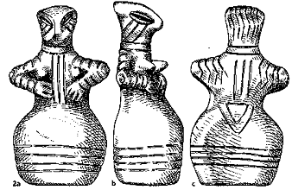
Le immagini divine (o di sacerdotesse) mostrano profonde incisioni in viso, sulle braccia e sulla schiena.
Michela Zucca
Servizi Culturali

Slide 5
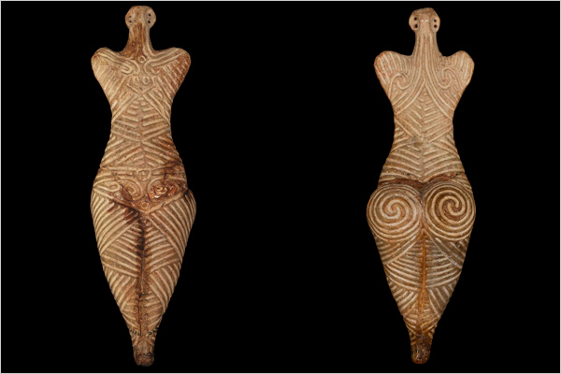
In altre immagini, le linee incise ricoprono l’intero corpo, davanti e di dietro: ma la tecnica rimane sconosciuta.
Michela Zucca
Servizi Culturali

Slide 6
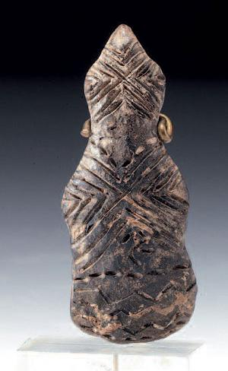
Anche il piercing era praticato, per lo meno nella forma della perforazione dei lobi delle orecchie, come testimoniano prima i pendagli delle statuine, poi i numerosi orecchini e i pendagli ritrovati nelle sepolture.
Data l’estensione dei segni, si potrebbe ipotizzare che si trattasse di una pratica lungo l’intero corso della vita, come quella in uso fra i capi maori, in cui l’arricchimento del disegno indicava il passaggio di vari stadi di iniziazione.
Michela Zucca
Servizi Culturali

Slide 7
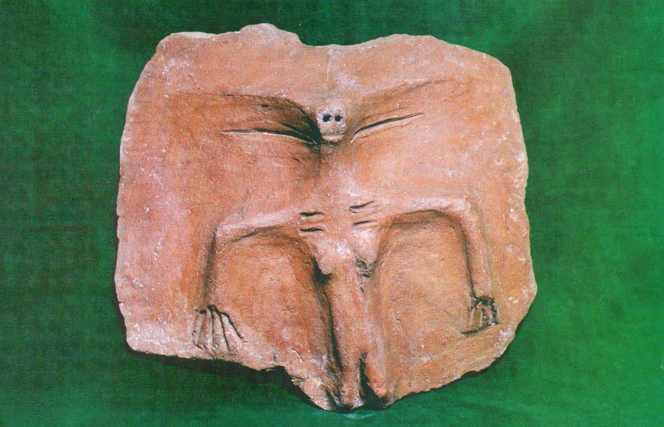
Venere di Sinèetru-German, Arad, Romania, 3.900 a. C. Terracotta, frammento di vaso, h. 20 cm circa. Figura danzante in probabile stato di trance. Le incisioni sono sul petto.

Slide 8
Dea madre civetta, Monsaraz, Alentejo, Portogallo, 3.000 a.C. circa.
Placca votiva, h. 15,5 cm.
Civiltà megalitica pre-celtica: popoli pastori, nomadi, che comunque praticano una religione della Dea Madre. Culture in cui la figura della donna occupa un ruolo preminente, non esiste differenziazione di classe né segni di proprietà privata dei
mezzi di produzione.
Michela Zucca
Servizi Culturali

Slide 9
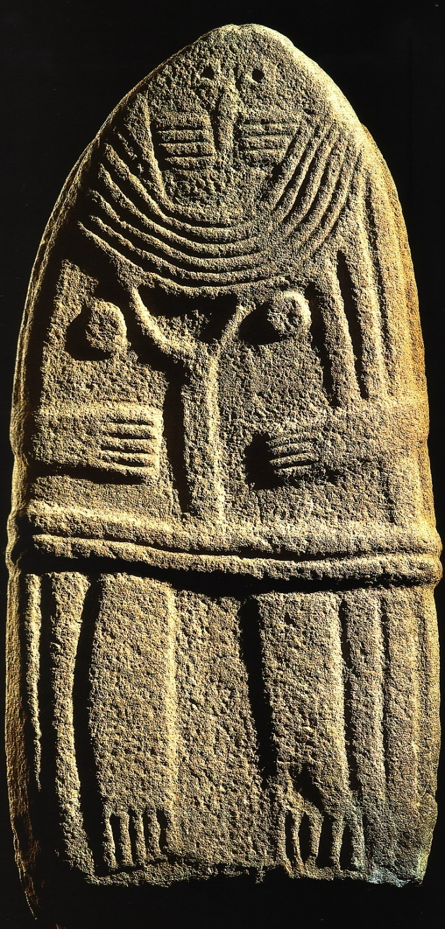
Dama di Saint Sernin, Aveyron, Francia, 3.000 circa a.C., Neolitico.
Civiltà megalitica pre-celtica: popoli della foresta, nomadi, nessun segno di differenziazione di classe, religione legata alla Dea, presenza di sepolture di donne armate, matrifocalità.
I segni in volto si interpretano come tatuaggi o scarificazioni. La statua stele rappresenta una divinità, o una donna con i segni del sacerdozio e del potere, o entrambi. I tatuaggi potrebbero essere fra questi simboli.
Michela Zucca
Servizi Culturali

Slide 10
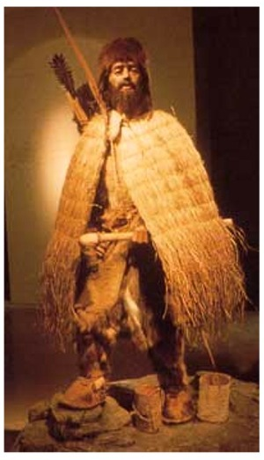
Uomo del Similaun, 3.300 a. C. È l’uomo tatuato più vecchio ritrovato fino a oggi. Sul suo corpo ci sono più di 50 tatuaggi, che raffigurano linee e croci, ottenuti incidendo la pelle e strofinandoci sopra del carbone vegetale. Furono realizzati in punti del corpo che in vita erano sottoposti a forti sollecitazioni e che, a causa del loro stato di usura, gli dovevano procurare forti dolori. Più che dei simboli, dunque, attestano delle pratiche mediche. Ciò non toglie che Ötzi fosse anche uno sciamano….
Michela Zucca
Servizi Culturali

Slide 11
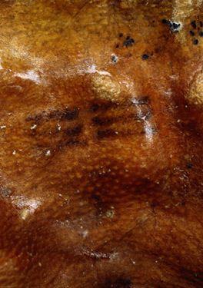
Vari gruppi di linee verticali sono tatuati a destra e a sinistra della spina dorsale, sul polpaccio sinistro, sul dorso del piede destro e sul malleolo interno ed esterno. Due linee percorrono l’articolazione del polso sinistro. Vi sono poi due segni a forma di croce, uno all’interno del ginocchio destro e uno vicino al tendine di Achille. Ötzi , dunque, si era sottoposto più volte alla terapia. I tatuaggi corrispondono ai punti dell’agopuntura: fino ad oggi si riteneva che questa tecnica si fosse sviluppata in Asia duemila anni più tardi!
Michela Zucca
Servizi Culturali

Slide 12
L’altopiano siberiano di Ukok, in cui furono rinvenuti i cdaveri di tre guerrierim due uomini e una donna, morti in giovane età (forse in combattimento) e splendidamente tatuati, con motivi simili ai Celti.
Michela Zucca
Servizi Culturali

Slide 13
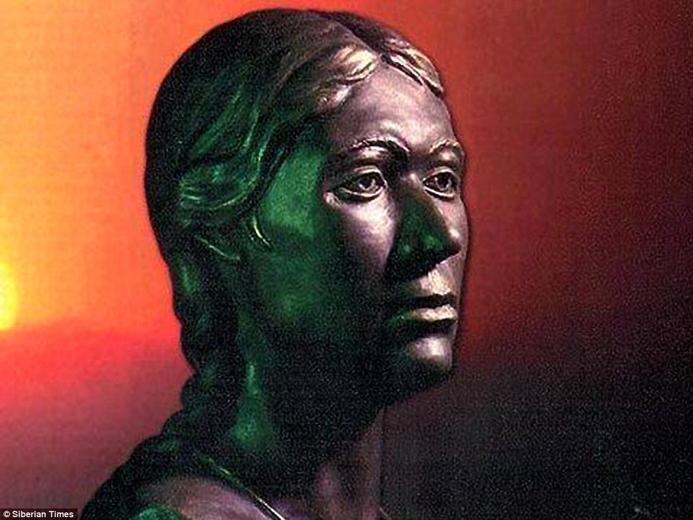
L’altopiano siberiano di Ukok, in cui furono rinvenuti i cdaveri di tre guerrierim due uomini e una donna, morti in giovane età (forse in combattimento) e splendidamente tatuati, con motivi simili ai Celti.
Ricostruzione del volto della donna di Ukok, 6° sec. a.C.
Michela Zucca
Servizi Culturali

Slide 14
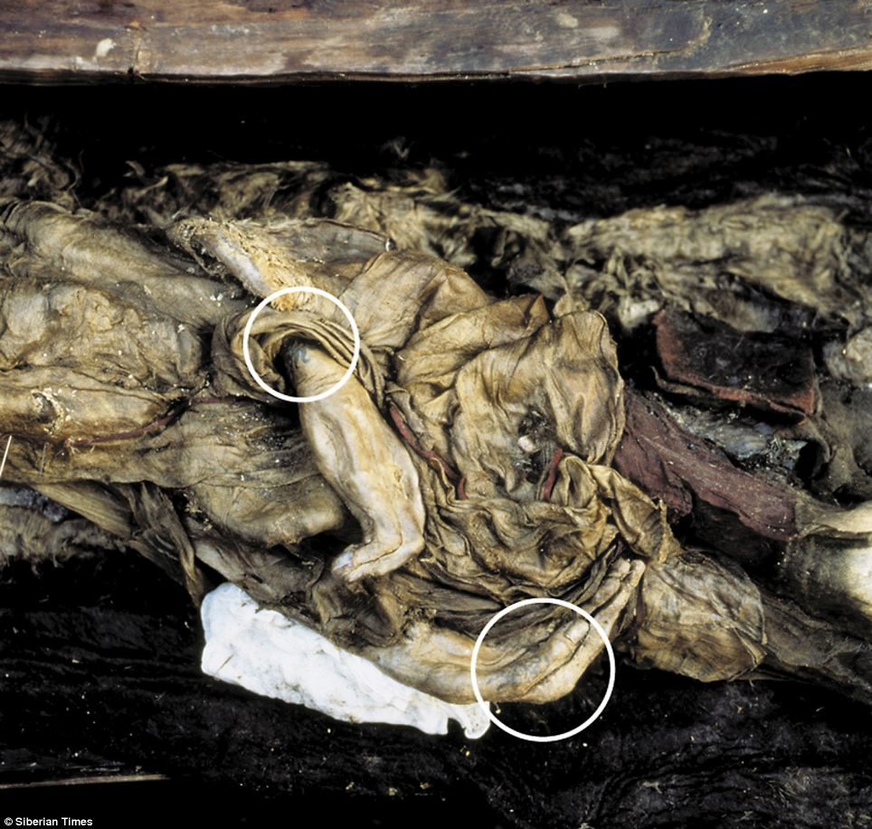
I segni sulle mani sono chiaramente visibili, perché il cadavere è rimasto congelato fino a circa vent’anni fa, quando è stato rinvenuto on una sepoltura a kurgan nell’odierna Mongolia.
Michela Zucca
Servizi Culturali

Slide 15
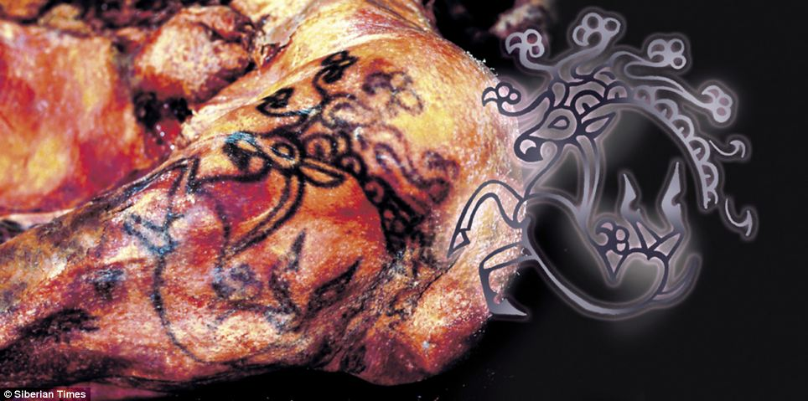
I disegni sono complicatissimi ed estesi, e testimoniano una tecnica molto avanzata, praticata probabilmente da migliaia di anni: la stessa forma artistica che, attraverso le migrazioni dei popoli della steppa in Europa, trasformati in Ceti e Germani lungo secoli di strada,
passò alle tribù “liguri” autoctone e per mantenere motivi molto
Simili e, soprattutto, l’abitudine di tatuarsi e dipingersi il corpo.
Michela Zucca
Servizi Culturali

Slide 16
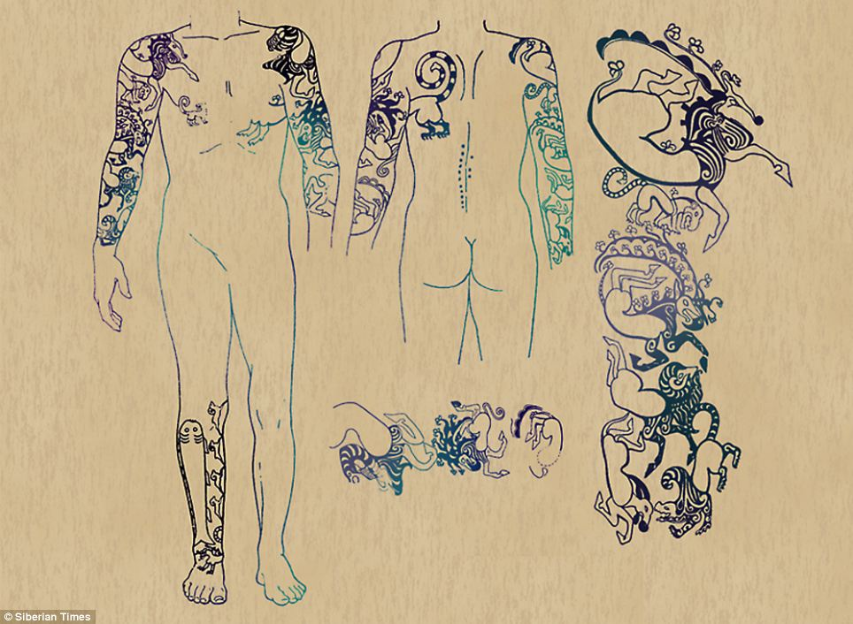
Simili e, soprattutto, l’abitudine di tatuarsi e dipingersi il corpo.
I tatuaggi dei due guerrieri
Michela Zucca
Servizi Culturali

Slide 17
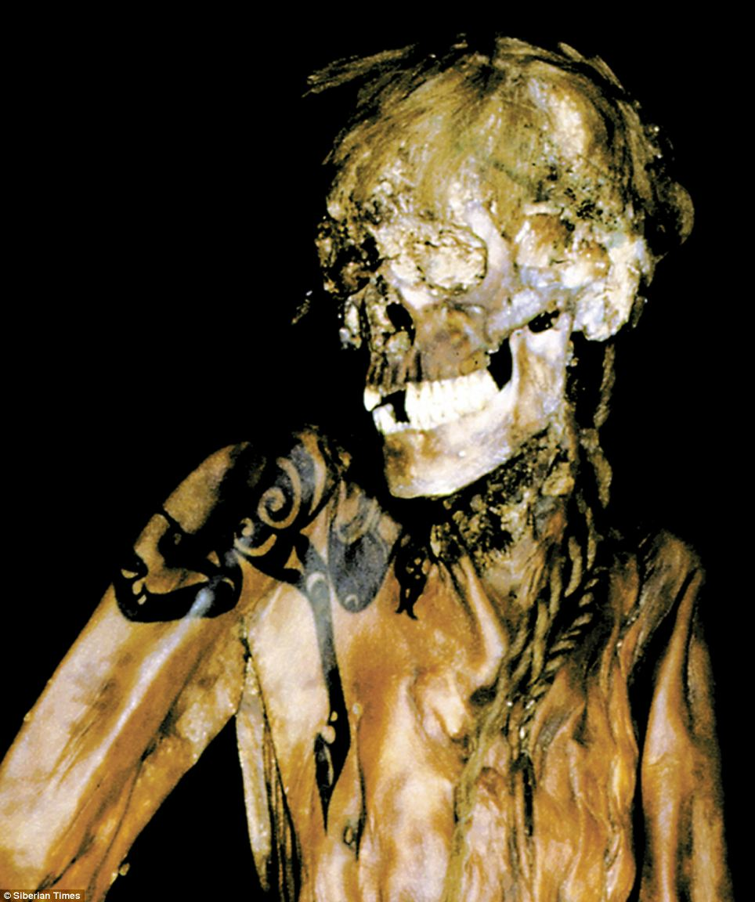
I tatuaggi dei tre guerrieri rappresentano animali fantastici, metamorfici, in cui parti di bestie di varie specie si fondono per costruire un unico essere favoloso. Escludendo la possibilità della realizzazione per moda, rimane l’ipotesi di un’iniziazione, o dei segni di appartenenza ad un certo gruppo sociale, che distingueva chi svolgeva una funzione specifica.
Michela Zucca
Servizi Culturali

Slide 18
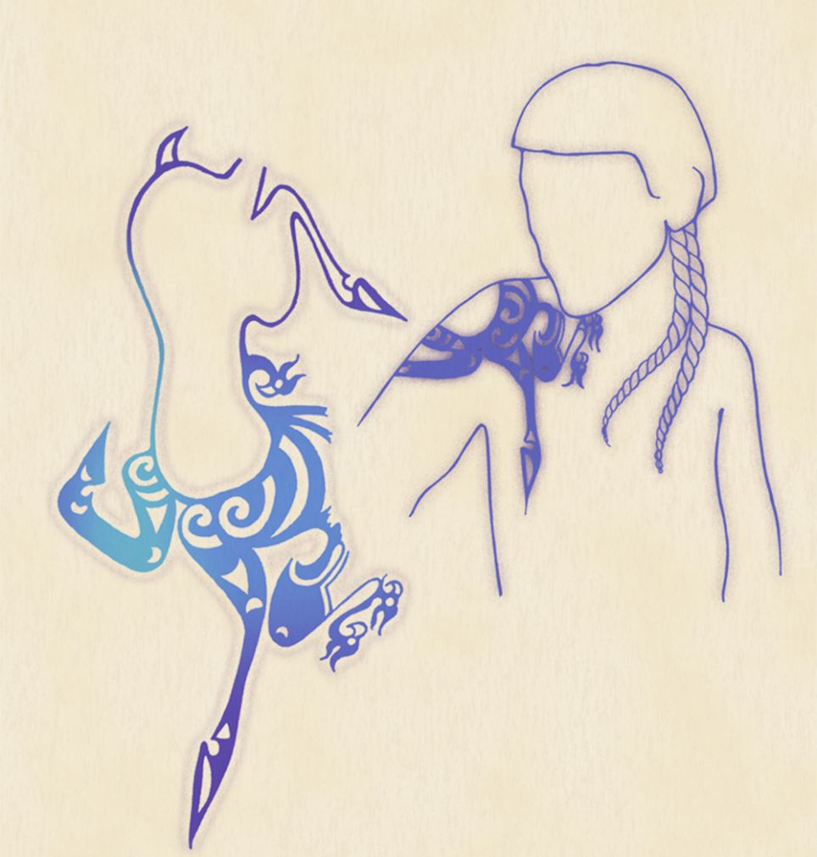
Probabilmente, i tatuaggi svolgevano una funzione sacra e di distinzione sociale; inoltre, presso popolazioni nomadi, erano anche una forma d’arte e di ricchezza inconfondibile, inalienabile, indistruttibile, che ognuno poteva portare con sé in questo e nell’altro mondo.
Michela Zucca
Servizi Culturali

Slide 19
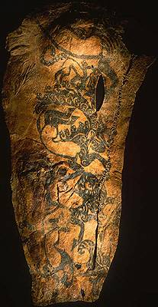
I tre guerrieri – la donna in posizione di leadership, sepolta da sola, con un’altissima acconciatura in cui si dimostra un ruolo di leadership – potevano contare anche su sei cavalli, uccisi e deposti nella tomba con loro. Le ricerche dell’archeologa Jeannine Daviz Kimball hanno individuato, nella cultura dei kurgan, una società mastrifocale in cui le donne assumevano gli stessi ruoli dei maschi; ed Erodoto situa fra gli Sciti le mitiche amazzoni, che non potevano sposarsi se non ammazzavano almeno tre nemici in battaglia… Comunque, i tre cavalieri di Pazyrik erano pronti a riprendere la cavalcata interrotta nei Grandi Pascoli del cielo….
Michela Zucca
Servizi Culturali

Slide 20
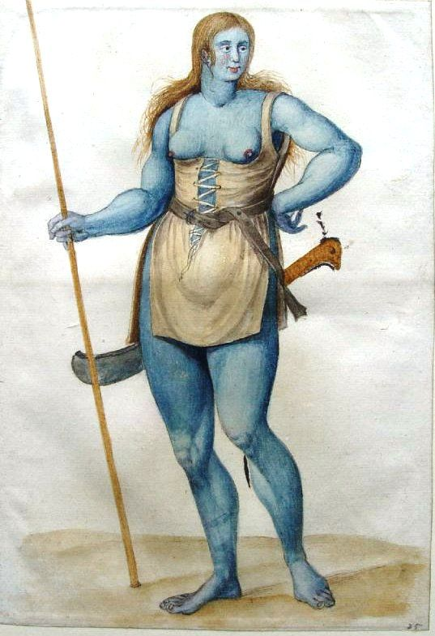
I Celti e i Germani si tatuavano in maniera estensiva: i Romani erano terrorizzati da questi guerrieri – maschi e femmine – che andavano in battaglia nudi nella neve, “dipinti” di blu. In realtà, probabilmente il colore blu era tatuato, e la tinta era un composto a base di erbe. Non si sa niente, invece, della funzione sociale o religiosa di questa pratica, perché gli storici antichi non ne parlano, limitandosi a registrarne l’uso, anche se sicuramente dovevano esistere delle regole e delle motivazioni religiose e
magiche.
Michela Zucca
Servizi Culturali

Slide 21
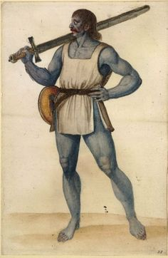
Ad ogni modo, il colore blu atterriva i romani e i nemici, ed è diventata la tinta simbolo della paura incontrollabile…..
I Celti per tatuarsi usavano il guado, Isatis tinctoria L., altrimenti conosciuta con il termine di guado o gualdo, è una pianta della famiglia delle brassicacee (o cruciferae) con ciclo a scansione biennale.una sostanza estratta da una pianta di colore blu.
Sappiamo che si facevano nodi e spirali, ma anche, sicuramente, motivi più elaborati che i Romani non potevano vedere, dato che portavano i pantaloni.
Michela Zucca
Servizi Culturali

Slide 22
Guado da cui si estrae
la tinta blu per i
tatuaggi
.
Michela Zucca
Servizi Culturali

Slide 23
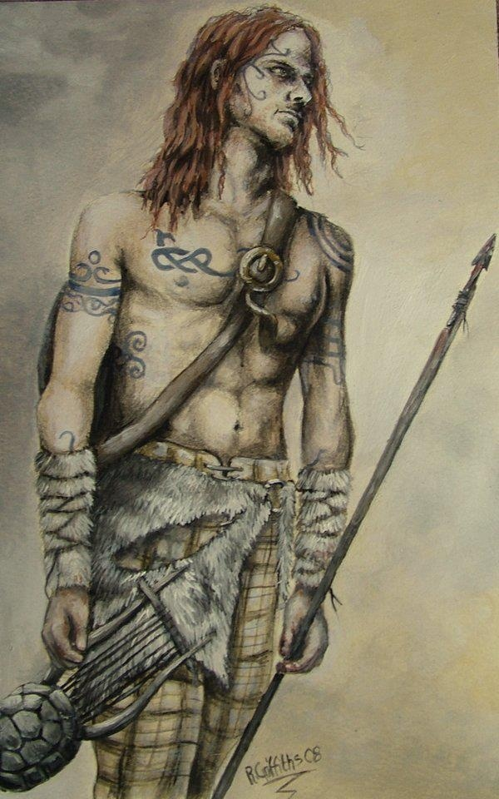
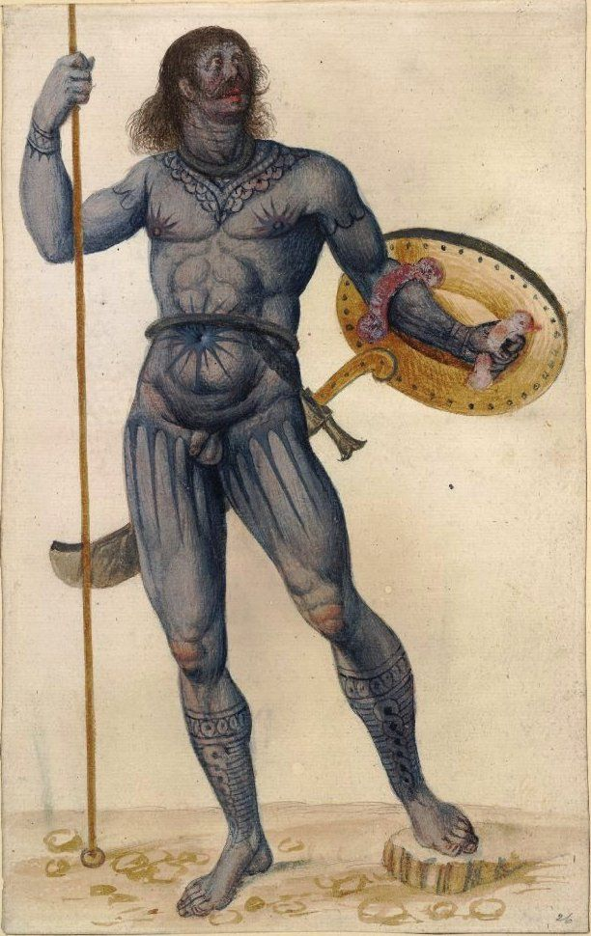
Michela Zucca
Servizi Culturali

Slide 24
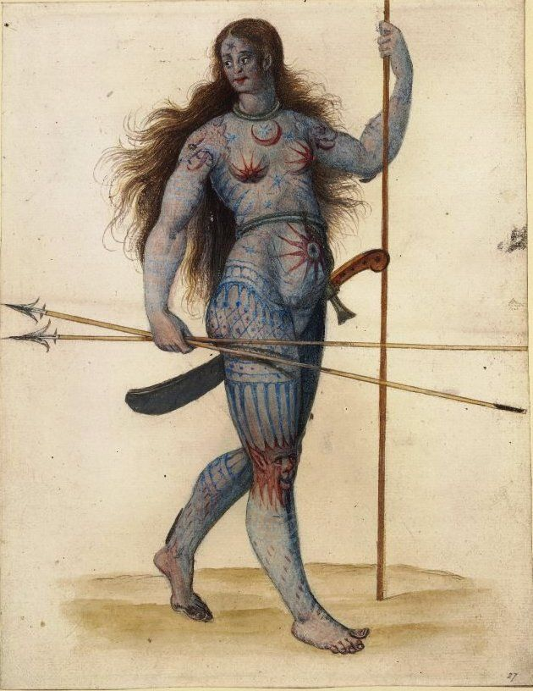
Le popolazioni celtiche dovevano tatuarsi davvero molto, tanto che le tyribù scozzesi erano chiamate Picti, poi Pitti, da quanto dovevano essere tatuate. Erano considerati i guerrieri più terribili, tanto che i Romani stessi si stancano di combatterli: per tenerli fuori dai propri territori costruiscono una muraglia, il Vallo di Adriano, ma quelli non si danno per vinti. Continui attacchi convincono l’esercito dell’impero che non possono restare su suolo britannico
Michela Zucca
Servizi Culturali

Slide 25
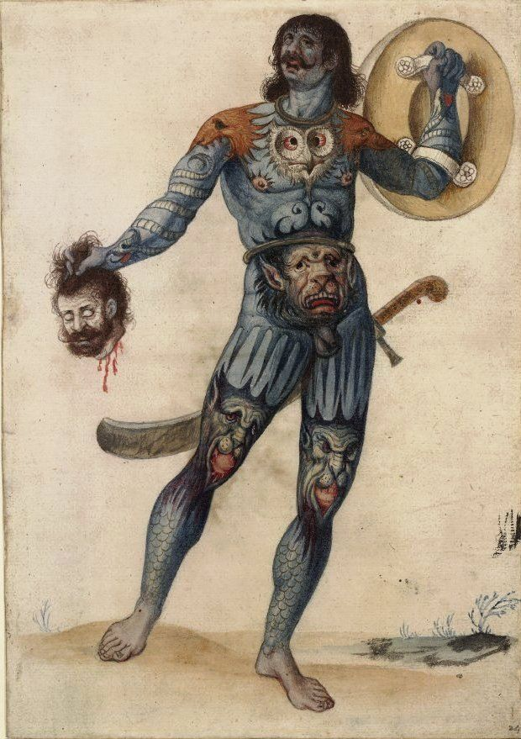
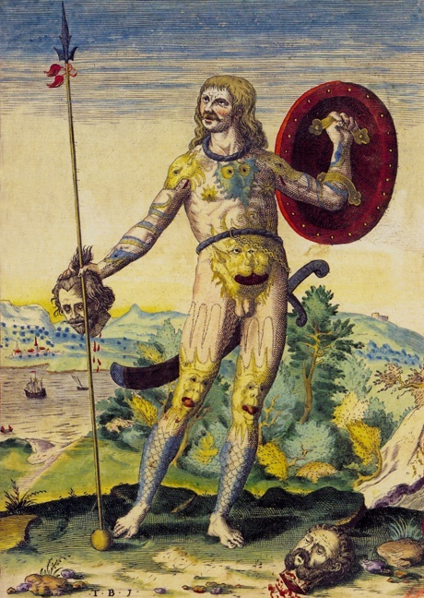
Così se ne vanno dopo cent’anni, sconfitti da due regine femmine….
Michela Zucca
Servizi Culturali

Slide 26
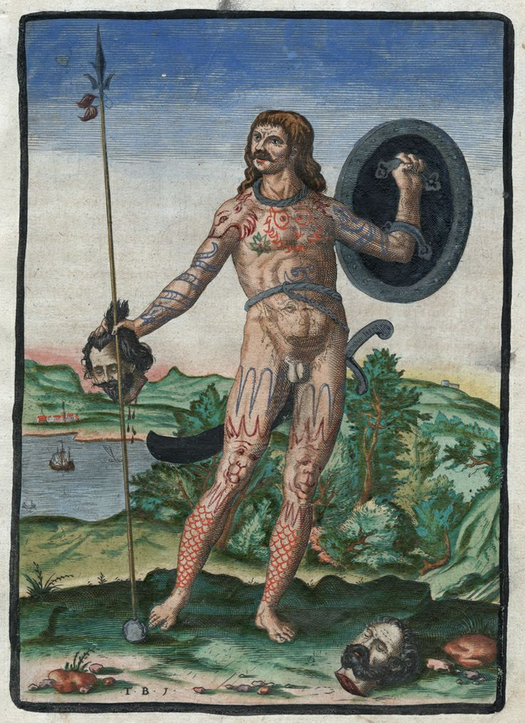
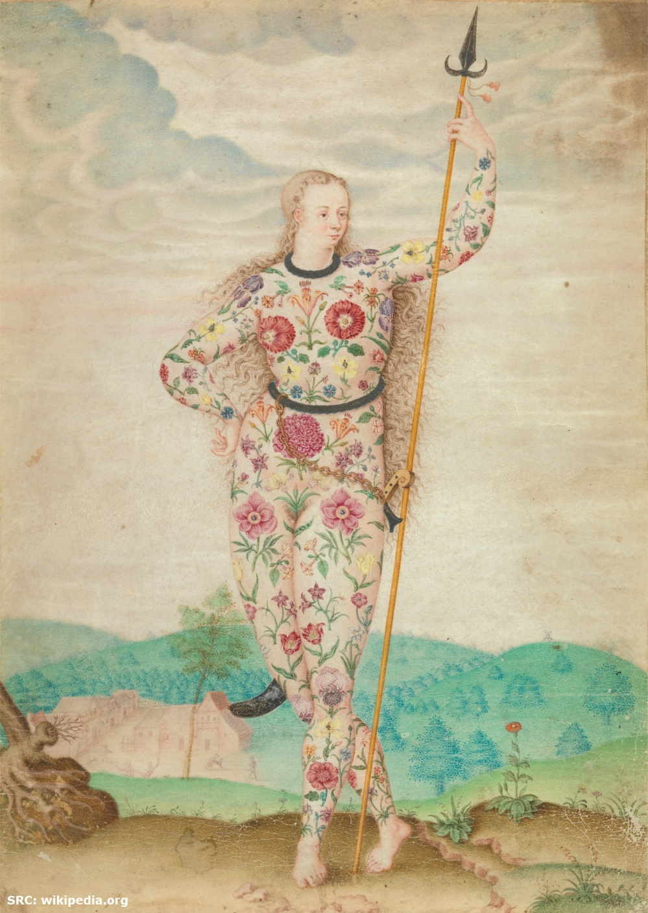
Il tatuaggio “totale” diventa la prerogativa delle popolazioni barbariche, e viene associato all’inciviltà e alla ferocia tribale….
Michela Zucca
Servizi Culturali

Slide 27
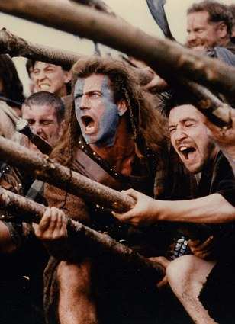
Ahmad ibn Fadlan, il viaggiatore arabo ricordato nei film “L’utlimo cavaliere” con Antpnio Banderas, nei primi anni del 10 ° secolo, scrive del suo incontro con le tribù scandinave vichinghe, coi Rus del Volga, che descrive come tatuati da "unghie a collo" con "modelli di alberi" e altre "figure“ blu scuro. Durante il processo di graduale di cristianizzazione in Europa, i tatuaggi sono stati spesso considerati elementi residui del paganesimo e generalmente vietati; ma non si possono proibire abitudini millenarie…
Michela Zucca
Servizi Culturali

Slide 28
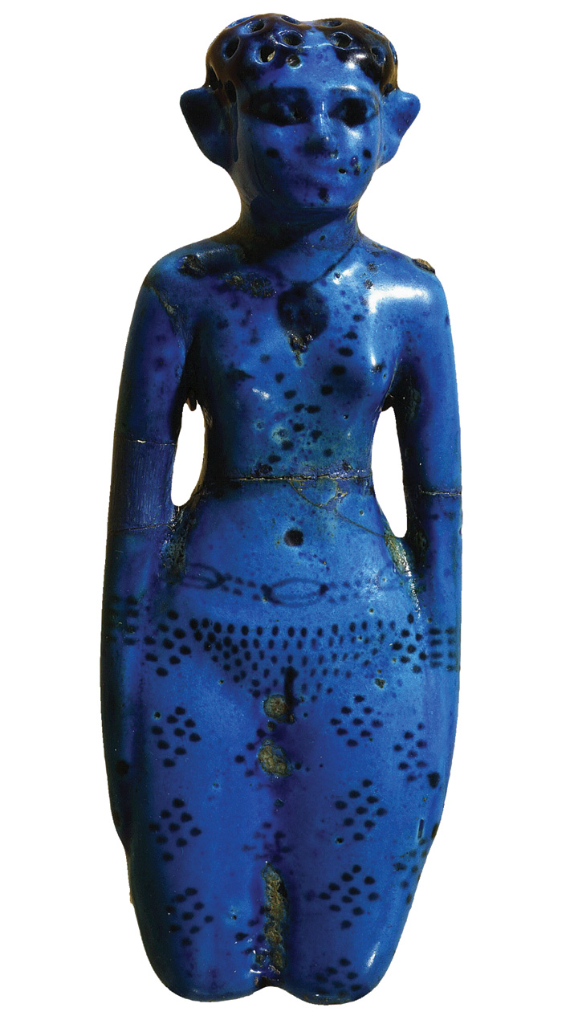
Il tatuaggio è praticato in Egitto principalmente fra le sacerdotesse di Hathor, divinità antichissima, multiforme e collegata all'archetipo delle Grandi Madri protostoriche. Dea dell'amore e della gioia, dea madre universale, in quanto generava il dio sole e allattava Horus e il suo rappresentante, il faraone, dea della vita ma anche patrona dei morti. Protettrice delle sorgenti del Nilo e della potenza creatrice delle inondazioni, oltreché protettrice delle arti, della musica e del canto. È la dea che al tramonto mangia il sole (Horus identificato come dio-sole) per restituirgli la vita poche ore dopo; è anche la signora dei venti del nord.
Michela Zucca
Servizi Culturali

Slide 29
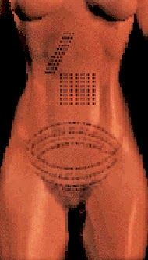
Oltre che valore simbolico, il tatuaggio e la scarificazione in Egitto assumono una funzione terapeutica: venivano praticati nei punti in cui si provava dolore, o in funzione preventiva, per propiziare un buon parto, o, anche, per curare o evitare le peritoniti, molto comuni in epoche in cui le operazioni chirurgiche di asportazione dell’appendice infiammata erano impensabili, per cui l’appendicite facilmente degenerava in peritonite e diventava mortale. Questa la ragione (presunta) della localizzazione in ambito pelvico. Sicuramente il tatuaggio non è legato alla prostituzione, come ipotizzato da alcuni ricercatori.
Michela Zucca
Servizi Culturali

Slide 30
Pare che gli Egizi, sia maschi che femmine, usassero tatuarsi durante i rituali funebri, usando anche tecniche rozze o incidendosi con coltelli. Sembra anche che gli Ebrei abbiano cominciato a tatuarsi proprio durante la loro permanenza in Egitto e che lo praticassero in onore dei morti, o delle divinità legate ai defunti: un ambito religioso che, ancora una volta, riporta alla de madre Hathor. Questa la ragione della proibizione biblica e patriarcale, che demonizza la dea cornuta Hathor/Iside.
Michela Zucca
Servizi Culturali

Slide 31
Non farete incisioni nella vostra carne per un morto, né farete alcun tatuaggio su di voi. Io sono l'Eterno. - Levitico 19:28 Basandosi su questo passaggio, si dice che il tatuaggio sia proibito fra gli Ebrei. La pratica però doveva essere diversa: se è vero che è proibita la ferita “per un morto”, ritenuta pratica pagana di derivazione egizia, secondo il biblista William McClure sè molto chiaro,
Thomson, Mosè “ha istituito un tale usanza (tatuaggio) o si è appropriato di una tradizione già esistente per uno scopo religioso”- Thomson cita Exodus 9 e 16: E tu dovrai mostrare a tuo figlio in quel giorno, dicendo questo è fatto a causa di quello che il Signore ha fatto a me quando sono venuto fuori dall'Egitto; e sarà per te un segno sulla mia mano, e per un ricordo fra i tuoi occhi . Thomas teorizza che Mosè abbia preso in prestito la tecnica del tatuaggio dagli arabi che si tatuavano simboli magici sulle mani e sulla fronte. Secondo Thomson, il divieto nel Levitico si riferiva solo ai tatuaggi pagani, in relazione al culto degli idoli e alle pratiche ritenute superstiziose, e non al tatuaggio in sé, che veniva approvato da
Mosè soprattutto per i simboli religiosi ebraici ortodossi.
Michela Zucca
Servizi Culturali

Slide 32
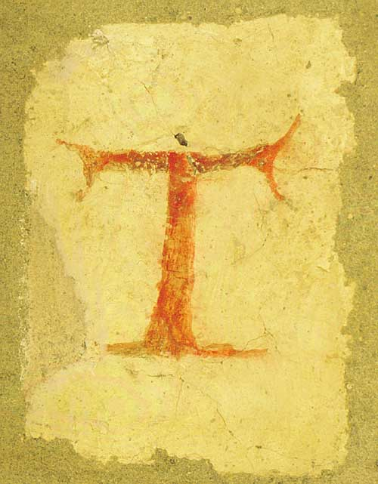
Secondo la tradizione, il simbolo che viene “inciso a fuoco” sulla fronte dei figli di Dio è una Tau. Tau é una lettera ( la T ), che seiste in tutti gli antichi alfabeti e linguaggi, fin dai tempi più remoti. E’ l’unica presente sia nell’antico ebraico sia nell’antico greco, oltre che nell’aramaico, nel latino, ed in generale in tutte le lingue semitiche ed indoeuropee. E’ ritenuta dagli esoteristi una lettera magica e mistica, mentre per i primi movimenti cristiani rappresentava la croce.
Michela Zucca
Servizi Culturali

Slide 33
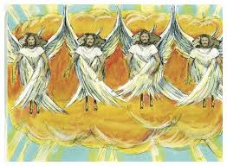
“.
Michela Zucca
Servizi Culturali

Slide 34
Ezechiele 91: 1 Allora una voce potente gridò ai miei orecchi: «Avvicinatevi, voi che dovete punire la città, ognuno con lo strumento di sterminio in mano». 2 Ecco sei uomini giungere dalla direzione della porta superiore che guarda a settentrione, ciascuno con lo strumento di sterminio in mano. In mezzo a loro c'era un altro uomo, vestito di lino, con una borsa da scriba al fianco. Appena giunti, si fermarono accanto all'altare di bronzo. 3 La gloria del Dio di Israele, dal cherubino sul quale si posava si alzò verso la soglia del tempio e chiamò l'uomo vestito di lino che aveva al fianco la borsa da scriba. 4 Il Signore gli disse: «Passa in mezzo alla città, in mezzo a Gerusalemme e segna un tau sulla fronte degli uomini che sospirano e piangono per tutti gli abomini che vi si compiono». 5 Agli altri disse, in modo che io sentissi: «Seguitelo attraverso la città e colpite! Il vostro occhio non perdoni, non abbiate misericordia. 6 Vecchi, giovani, ragazze, bambini e donne, ammazzate fino allo sterminio: solo non toccate chi abbia il tau in fronte; cominciate dal mio santuario!». Incominciarono dagli anziani che erano davanti al tempio. 7 Disse loro: «Profanate pure il santuario, riempite di cadaveri i cortili. Uscite!». Quelli uscirono e fecero strage nella città. 8 Mentre essi facevano strage, io ero rimasto solo: mi gettai con la faccia a terra e gridai: «Ah! Signore Dio, sterminerai tu quanto è rimasto di Israele, rovesciando il tuo furore sopra Gerusalemme?». 9 Mi disse: «L'iniquità di Israele e di Giuda è enorme, la terra è coperta di sangue, la città è piena di violenza. Infatti vanno dicendo: Il Signore ha abbandonato il paese: il Signore non vede. 10 Ebbene, neppure il mio occhio avrà compassione e non userò misericordia: farò ricadere sul loro capo le loro opere».
11 Ed ecco l'uomo vestito di lino, che aveva la borsa al fianco, fece questo rapporto:
«Ho fatto come tu mi hai comandato».
Michela Zucca
Servizi Culturali

Slide 35
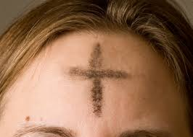
Giovanni nell'Apocalisse scrive: "140.000 che hanno il nome del Padre scritto sulla fronte stanno sul monte Sion, mentre un angelo proclama che se qualcuno adorerà la bestia o la sua immagine e si marcherà la mano o la fronte, costui berrà il vino della collera di Dio.....". Eppure questo misterioso sigillo, secondo Ezechiele, era un importante contrassegno del popolo eletto: "E il Signore mi disse: 'Ho attraversato la città di Gerusalemme e ho segnato una Thau sulla fronte degli uomini che gemevano e soffrivano..... tutti coloro
che vedrete marchiati con la Thau, non lo colpirete“.
Michela Zucca
Servizi Culturali

Slide 36
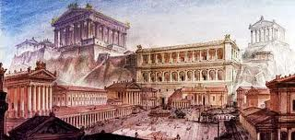
Anche i pagani sapevano del potere che tale segno sacro avrebbe esercitato un giorno contro i demoni, perchè, nel demolire il tempio di Serapide, fu trovato inciso sulle sue fondamenta il Tau, immagine della croce, venerato dai Gentili come simbolo della "vita futura"; corse la voce fra gli stessi adoratori di Serapide che, secondo una loro tradizione, l'idolatria sarebbe finita quando tale simbolo sarebbe comparso alla luce del giorno.
Michela Zucca
Servizi Culturali

Slide 37
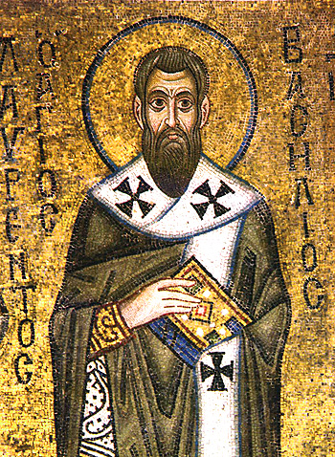
Il primo a scagliarsi contro i tatuaggi è Basilio, vescovo greco fondatore di uno dei primi ordini monastici, già dal 4° sec.: "Nessuno dovrà tenere i capelli lunghi, né portare tatuaggi come fanno i pagani, gli apostoli di Satana, che si rendono spregevoli indulgendo in pensieri immondi e lascivi. Non frequentate coloro che si marchiano con spine e aghi lasciando sgorgare il sangue. Guardatevi dai viziosi, perché la gente non possa dire che il vostro cuore giace con le prostitute."
Michela Zucca
Servizi Culturali

Slide 38
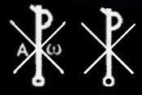
Ma si tratta di un divieto in gran parte disatteso: i primi cristiani si facevano tatuare il monogramma di Cristo e la croce sfidando le perscuzioni imperiali prima e i divieti vescovili poi. Ambrogio riferisce che i soldati (non si sa se cristiani o pagani, si presume entrambi) giurano sui tatuaggi che hanno anche valore sacrale.
Michela Zucca
Servizi Culturali

Slide 39
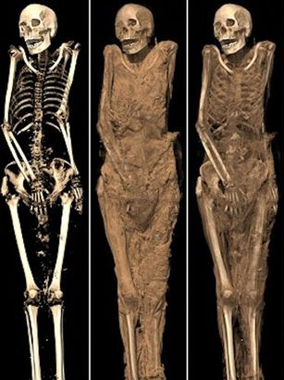
Malgrado le proibizioni papali, romane ed ebraiche, esistono segni evidenti che il tatuaggio si sia sempre praticato. Questa mummia egiziana in esibizione da maggio 2014 al British Museum, esaminata con la Tac, ha rivelato di portare un tatuaggio sacro (il monogramma-simbolo dell’arcangelo Michele in greco) su una coscia, non sappiamo se in vista oppure no. Ma la donna che se l’era fatto fare aveva sfidato 5 sccoli di divieti, perché viveva in una comunità cristiana.
Michela Zucca
Servizi Culturali

Slide 40
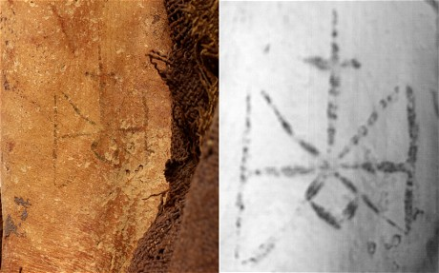
Mummia di donna nubiana, 7-800 d.C. Viveva in una comunità cristiana sulle rive del Nilo e aveva un tatuaggio del monogramma dell’arcangelo Michele all’interno della coscia destra.
Michela Zucca
Servizi Culturali

Slide 41
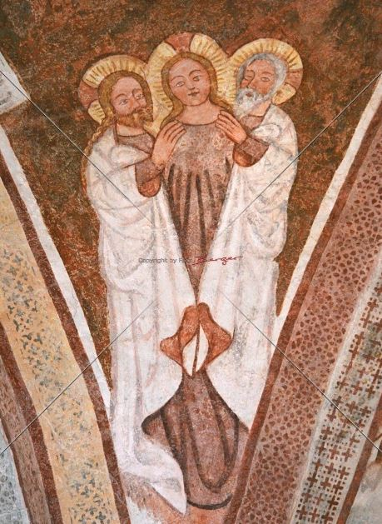
Chiesa di saint Jacob, Urschalling, Baviera. Spirito santo femminia, 12° sec.
Sappiamo per certo che i Montanisti, cristiani radicali diffusi dal 2° all’8°secolo in tutto l’impero, fondati da due donne in Frigia, zona in cui si praticava il culto della Dea Madre, si tatuavano. La croce incisa sulla pelle dava loro la forza di affrontare le persecuzioni (prima dei pagani, poi dei cristiani ortodossi). Davano una grande importanza all’elemento femminile e alle visioni; valorizzavano il coraggio e non si sottraevano alle persecuzioni. Per questo facevano paura alla Chiesa.
Michela Zucca
Servizi Culturali

Slide 42
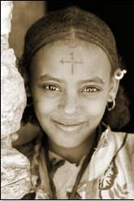
La pratica del tatuaggio sacro in Egitto continua sotto la dominazione musulmana, soprattutto quando, sotto i Mamelucchi dal 13° secolo in poi, i cristiani vengono perseguitati, sottoposti a pratiche degradanti come l’obbligo di portare campanelli al collo o di cavalcare asini al rovescio. Il tatuaggio della croce, segno tangibile di un’appartenenza non solo ad una fede scelta, ma anche all’etnia originaria (i copti rappresentano la popolazione egiziana antica) rafforza l’identità e dà il coraggio di resistere alle persecuzioni:
i preti sono tutti tatuati.
Michela Zucca
Servizi Culturali

Slide 43
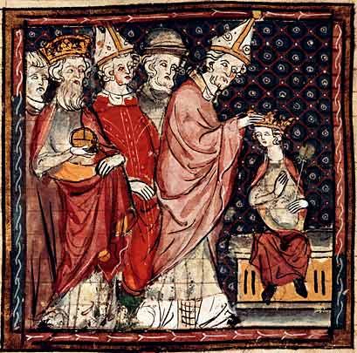
Nel 787 il Papa Adriano rese illegali tutte le forme di tatuaggio. Ma i divieti dovevano essere in gran parte disattesi e prevedevano diverse eccezioni…..
Michela Zucca
Servizi Culturali

Slide 44
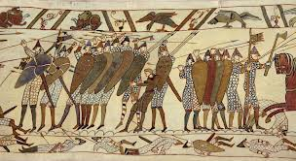
Da un editto promulgato in Inghilterra nel 787 emerge una chiara distinzione fra tatuaggi pagani e cristiani: "Se una persona decide di affrontare la sofferenza provocata da un tatuaggio per onorare Dio, grande sarà la sua ricompensa. Ma se è spinto dalla superstizione, alla maniera dei pagani, non ne avrà alcun beneficio". Doveva essere difficile imporre il divieto di una tradizione antica e molto diffusa….
Michela Zucca
Servizi Culturali

Slide 45
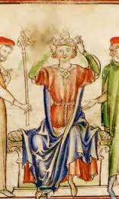
Perfino i re erano tatuati. Una famosa cronaca descrive i tatuaggi di re Harold d'Inghilterra, che fu l'ultimo re sassone, sconfitto da Guglielmo il Conquistatore nella battaglia di Hastings nel 1066 d.C. Spogliato dei suoi abiti e delle insegne reali , con il volto tanto gravemente mutilato, da renderlo irriconoscibile, Harold fu finalmente identificato dai nomi della moglie e del suo paese che portava sul petto. I tatuaggi possono essere stati una continuazione della tradizione dei Pitti delle isole britanniche nelle élites, o può essere stata una pratica comune tramandata dalle origini scandinave dei Sassoni.
Michela Zucca
Servizi Culturali

Slide 46
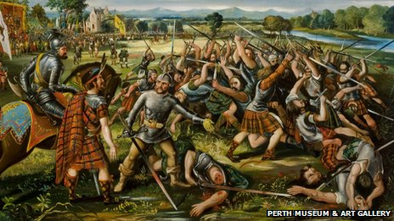
Si sa per certo che i guerrieri scozzesi si facevano tatuare le insegne dei clan di appartenenza perché sul campo di battaglia il loro cadavere fosse identificato e restituito alla comunità a cui appartenevano per ricevere degna sepoltura.
Michela Zucca
Servizi Culturali

Slide 47
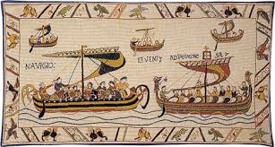
All’epoca delle crociate i cristiani si facevano tatuare una croce per farsi riconoscere da morti ed essere sepolti in maniera adeguata.
Michela Zucca
Servizi Culturali

Slide 48
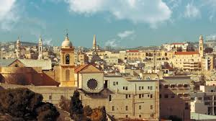
Fino al 16° secolo i pellegrini cristiani in Palestina a Betlemme si facevano tatuare la croce o il monogramma di Gesù dai fedeli locali.
Michela Zucca
Servizi Culturali

Slide 49
Ancora oggi armeni e copti, che vivono in nazioni musulmane in cui spesso vengono discriminati, praticano il tatuaggio dei simboli cristiani sulle mani.
Michela Zucca
Servizi Culturali

Slide 50
Michela Zucca
Servizi Culturali

Slide 51
I preti armeni in Turchia sono in gran parte tatuati. Il tatuaggio è anche segno di appartenenza etnica e di volontà di restare, dopo le persecuzioni.
Michela Zucca
Servizi Culturali

Slide 52
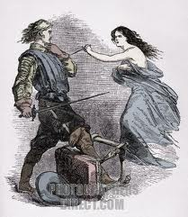
Il tatuaggio sparisce e viene sostituito dal marchio a fuoco sui malfattori, come il giglio su Milady di Dumas; e comincia ad essere identificato con la delinquenza e la marginalità. Di fatto si perdono tecniche, capacità e strumenti. Se viene praticato, è in modo molto rudimentale.
Michela Zucca
Servizi Culturali

Slide 53
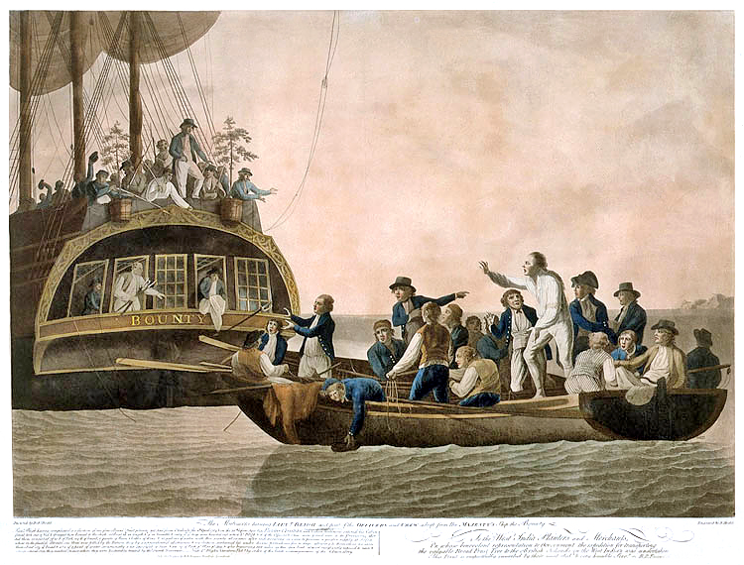
Gli ammutinati del Bounty ritornano
in Inghilterra tutti tatuati….
Il è in modo molto rudimentale.
Michela Zucca
Servizi Culturali

Slide 54
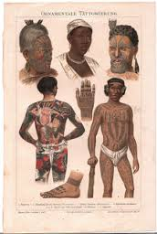
La prima cosa che i marinai inglesi fanno quando decidono di non tornare in patria è riempirsi di tatuaggi. Si imprimono sul corpo i segni indelebili di una scelta di campo: la cultura dei “selvaggi” (a cui si sceglie di appartenere) contro la civiltà britannica che li considera solo strumenti animati di espansione imperialistica. In pochi anni, molti marinai inglesi si fanno tatuare. Il tatuaggio assume connotati di opposizione al sistema.
Michela Zucca
Servizi Culturali

Slide 55
Il è in modo molto rudimentale.
Michela Zucca
Servizi Culturali

Slide 56
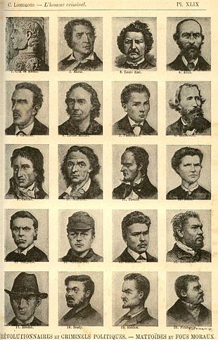
Cesare Lombroso, medico, ateo, positivista e progressista, fondatore dell’antropologia criminale e autore de “L’uomo delinquente”, identifica il tatuaggio come una delle caratteristiche principali dei delinquenti. Secondo lui è uno dei segni della regressione ad uno stadio selvaggio e bestiale, anche perché dimostra l’insensibilità al dolore tipica degli incivili. Ipotizza anche che sia un linguaggio cifrato criminale.
Michela Zucca
Servizi Culturali

Slide 57
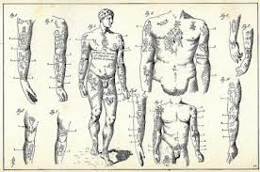
Di fatto, anche se alcuni nobili si tatuano (fra cui i Savoia), il tatuaggio è tipico principalmente dei ceti bassi.
Michela Zucca
Servizi Culturali

Slide 58
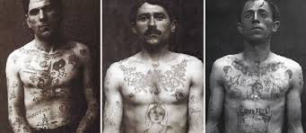
Lombroso studia i tatuaggi e ne individua la forte carica simbolica, caratterizzando i contenuti in: rivolta; asocialità;
vendetta; disperazione; sentimentalismo; erotismo. Dei 5000 carcerati esaminati, 700 erano tatuati: l’11% degli adulti e il 35% dei minori. Fra questi, quasi la metà, 325, erano disertori e prigionieri militari. Furono schedati come assassini il 20%; ladri 14%; falsari 11%; stupratori 9%.
Michela Zucca
Servizi Culturali

Slide 59
All’interno dei ceti popolari diseredati e sradicati, costretti a vivere nella precarietà e nella miseria, il tatuaggio rappresenta anche l’affermazione del bisogno della bellezza e dell’arte. In assenza di una casa, spossessati di qualunque oggetto (disperso fra traslochi, galere, deportazioni, sgomberi e fughe) l’unico luogo di proprietà esclusiva, diventa il proprio corpo.
Michela Zucca
Servizi Culturali

Slide 60
I tatuatori appartengono ai ceti più bassi della società, e in questo modo riescono a fare arte. Basti pensare a ciò che succede in Giappone: la malavita rende celebre nel mondo la body art malgrado divieti severissimi per i giapponesi, che però non comprendono gli stranieri, che si fanno tatuare in massa, re inglesi compresi.
Michela Zucca
Servizi Culturali

Slide 61
Il tatuaggio si può interpretare come una vera e propria caratteristica culturale dei ceti proletari e sottoproletari. Soprattutto di coloro che – in un modo o nell’altro – si mettono contro il sistema. In primo luogo, la malavita, sia nella forma organizzata di camorra, che nelle sue espressioni più alte: i rapinatori di banche. In secondo luogo, a livello politico, sono gli anarchici e gli antimilitaristi che si tatuano (e spesso vengono identificati per questo).
Bonnie & Clyde
Michela Zucca
Servizi Culturali

Slide 62
Alla fine del secolo esistono anche i collezionisti di pelli tatuate e, addirittura, di teste maori tatuate: si crea un traffico che vede la produzione di “trofei” tramite tatuaggi imposti e omicidio da parte dei mercanti indigeni che lavorano per gli inglesi...
Cadavere di Clyde
Bonnie & Clyde
Bonnie era tatuata all’interno della coscia, con il suo nome e quello del primo marito; Clyde aveva cinque tatuaggi, fra cui un cuore, una rosa, un’ancora, una ragazza e il nome Anne sulle braccia.
Michela Zucca
Servizi Culturali

Slide 63
George Orwell, scrittore inglese anarchico, autore di “1984” e “La fattoria degli animali”, combattente nella guerra di Spagna, per seguire la tradizione di famiglia entra nella polizia coloniale e viene destinato a Burma, in Birmania negli anni ‘20. Ma prima di dare le dimissioni (e di andare a fare il lavapiatti a Parigi….) finisce per farsi tatuare sulle nocche delle mani i segni magici che proteggevano i ribelli antigovernativi indigeni dalle pallottole inglesi, e li porteà orgogliosamente.
Michela Zucca
Servizi Culturali

Slide 64
Una pratica che continua indisturbata, e sembra non essere influenzata da divieti e pregiudizi, è la tradizione del tatuaggio sacro in occasione del pellegrinaggio alla Madonna Nera di Loreto. Viene scoperta, in maniera casuale, da una delle prime antropologhe (autodidatte) italiane, Caterina Pigorini.
Michela Zucca
Servizi Culturali

Slide 65
La bizzarra e rara raccolta insperatamente trovata, e di cui sono lieta di presentare le incisioni autentiche, è frutto di un sequestro accaduto fino dai primordi del nostro risorgimento quando la sapienza civile dei governanti indagava e cercava con amore e con fede le attitudini, le consuetudini, gli odî e gli amori dei popoli redenti, per opporre ad ogni male rimedio, ad ogni colpa una punizione, ad ogni sventura un sollievo. Questo sequestro fu fatto da un beccamorto; classe sociale la quale, malgrado l’opera della misericordia che le è affidata, è tenuta in grande ribrezzo dalla popolazione picena, e che è assai probabile continui ad esercitare questa industria alla macchia, perché i pellegrini della marca seguitano tuttavia a tatuarsi.
Michela Zucca
Servizi Culturali

Slide 66
.
Michela Zucca
Servizi Culturali

Slide 67
Seguendo l’indagine scientifica e cercando il perché di una consuetudine così singolare, diventata tanto comune da non attrarre neppure l’attenzione di coloro i quali fanno oggetto di studi i tatuaggi delle popolazioni barbare e primitive e quelli delle galere e di altri miseri e infelicissimi luoghi, son riuscita non solo a sapere dove e da chi questi tatuaggi si praticano, ma sono altresì venuta in possesso di quasi un centinaio di antichissimi clichés in legno di frutto, incisi forse con un chiodo, e di due punteruoli o penne, coi quali viene iniettato nelle carni vive, il colore degli strani geroglifici.
Michela Zucca
Servizi Culturali

Slide 68
Il santuario di Loreto è uno dei luoghi in cui si onora, sotto forma di Madonna, l’arcaica dea madre nera, diffusa in tutto l’Occidente con nomi diversi: Diana, Artemide, Proserpina, Persefone, Cibele, Astarte, fino a Kali…. Testimonia un culto che rimane, per millenni, praticato dalla gente (specialmente dalle donne) che vive in maniera radicalmente diversa alla cultura mainstream. Comunità legate alla terra, matrifocali, egualitarie, in perenne conflitto, dichiarato o no, con le civiltà del potere, urbane, classiste, sessiste. Che fanno finta che gli altri non esistano, fino a dimenticarsi di loro…..
Michela Zucca
Servizi Culturali

Slide 69
I pellegrini si facevano tatuare per testimoniare la loro partecipazione ai riti religiosi del Santuario. Praticato soprattutto in occasione di pellegrinaggi, era esercitato da quattro o cinque famiglie del luogo che ne tramandavano l’arte e gli strumenti. La serie completa lauretana, esposta all’interno del Museo-Antico Tesoro della Santa Casa, risulta composta di 63 tavole, attribuite ad un artigiano locale del secolo XVI, che recano incisi simboli devozionali o le immagini della Madonna, del Crocifisso, di taluni santi, e a volte anche motivi profani. L’uso andò avanti per secoli, malgrado le proibizioni della Chiesa.
Michela Zucca
Servizi Culturali

Slide 70
Questa popolazione così semplice, gentile e intelligente nella quale pare si siano confuse e quasi adagiate le civiltà umbra ed etrusca, ha l’uso di tatuarsi; gli uomini singolarmente: ed è facile scoprirlo, perché si tatuano in genere le braccia verso il polso. L’osservatore rimane sorpreso di vedere nei lavoratori dei campi, colle maniche rimboccate, questi segni simbolici di colore turchino: una figura, un motto, una croce e i simboli della Passione, e uno o due cuori trafitti, talvolta sottostanti ad una croce piantata sopra un globo, talvolta ad una stella; poi un millesimo, eterno, incancellabile non ti scordar di me, come dice la canzone.
La Madonna rappresentata come l’arcaica Dea Doppia
Michela Zucca
Servizi Culturali

Slide 71
La cosa par così naturale ed è così comune che non se ne parla neppure. Difatti, che io mi sappia, nessuno del paese ha mai accennato a questa strana usanza, particolare ad una ragione, e che ha e deve necessariamente avere una importanza etnografica e storica di primo ordine.
Michela Zucca
Servizi Culturali

Slide 72
Anche perché, come scopre ben presto l’etnografa, la varietà e la tipologia dei tatuaggi non hanno nulla a che fare con il leggendario avvenimento della traslazione della Santa Casa. Lei attribuisce l’origine dell’iso dei tatuaggi alle stigmate di san Francesco, che visse là; poi nota la presenza di una simbologia strana, e contraria all’ortodossia ecclesiastica: santa Chiara rappresentata con la pisside, la coppa, uno degli emblemi del potere cristiano ma anche un attributo della Dea. Con ogni evidenza a Loreto, i tatuaggi si facevano da migliaia di anni, in onore della Gran Madre…..
San Francesco che riceve le stigmate
Michela Zucca
Servizi Culturali

Slide 73
Tatuaggi dell’ordine di San Francesco: alcuni di questi col sant’ d’Assisi non c’entrano
Michela Zucca
Servizi Culturali

Slide 74
Questi due tatuaggi contengono importanti segni matriarcali: la Madonna dell’albero, in questo caso un pero, simbolo di Afrodite dea dell’amore per la forma evocativa del frutto, simile al ventre femminile e qui presente in due esemplari che sembrano uova; e la Madonna sulla mezza luna, attributo di Artemide/Diana, dea nera della foresta e degli animali selvaggi, protettrice delle partorienti ed erede diretta della Gran Madre nera paleolitica.
Michela Zucca
Servizi Culturali

Slide 75
A quanto pare, ci si tatuava in nome dei Francescani e dei Gesuiti.
Il richiamo ai due ordini monacali potrebbe indicare che anticamente
I religiosi si tatuavano, o che fossero proprio loro, come i monaci
Tatuatori di Gerusalemme, a praticare l’arte e a tatuare.
Michela Zucca
Servizi Culturali

Slide 76
Anche la rappresentazione della Madonna crocifissa è tendenzialmente eretica, anche se la portata eversiva della raffigurazione è alleggerita dai soliti pugnali che la trafiggono.
Michela Zucca
Servizi Culturali

Slide 77
Anatolia, 6.000 a.C.
Quelle che vengono spacciate per madonne di Loreto col bambino, in realtà assomigliano moltissimo alle dee doppie preistoriche, di cui abbiamo rappresentazioni in ogni angolo d’Europa dal Paleolitico in poi. Sono le stesse dee che, presumibilmente, portano i tatuaggi o fanno tatuare.
Michela Zucca
Servizi Culturali

Slide 78
I segno della Passione di questi “angeli” sembrano le frecce di Cupido….
Michela Zucca
Servizi Culturali

Slide 79
Gli uccelli, riservati alle giovani spose, potrebbero simboleggiare la fertilità ma anche riprendere l’iconografia arcaica della Dea uccello, testimoniata non solo nella preistoria, epoca in cui è ubiquitaria, ma anche fra i Celti, come nella rappresentazi9one di Sequana (la Sernna) ma anche della placchetta di Breno.
Michela Zucca
Servizi Culturali

Slide 80
Dopo la prima guerra mondiale, il tatuaggio viene poco per volta abbandonato: la società diventa più fascista, è necessario nascondere professioni di fede, sessuali e politiche, per non parlare dell’ appartenenza alla malavita: diventano molto più rari i rimescolamenti di razze e i viaggi all'estero che consentono i contatti fra culture diverse: la società si chiude e preannuncia le varie forme di totalitarismo. Spesso chi è tatuato si fa cancellare i disegni.
In Italia il tatuaggio ritorna negli anni '80 principalmente da tatuatori che l'hanno imparato all'estero, ed è legato a due gruppi socio culturali: i bikers e i punk. Da circa vent'anni invece, ha cominciato a divenire una moda fra tutti i gruppi sociali. Al tatuaggio si associano altre pratiche, come il piercing, che ne rafforzano il significato di rottura con l'ideologia borghese ed usano il corpo esibito come portatore di significati: chi non sa esprimersi a parole usa l'immagine di sé. Ha perso la sua funzione sociale e partecipata, che esisteva nelle società primitive - segno di passaggi iniziatici - e in quelle ottocentesche - parte di una classe sociale di diseredati - per diventare protesta individuale- Ma questa è un’altra storia…..
Michela Zucca
Servizi Culturali

Slide 81
Grazie
Michela Zucca
Servizi Culturali

